Slide 1
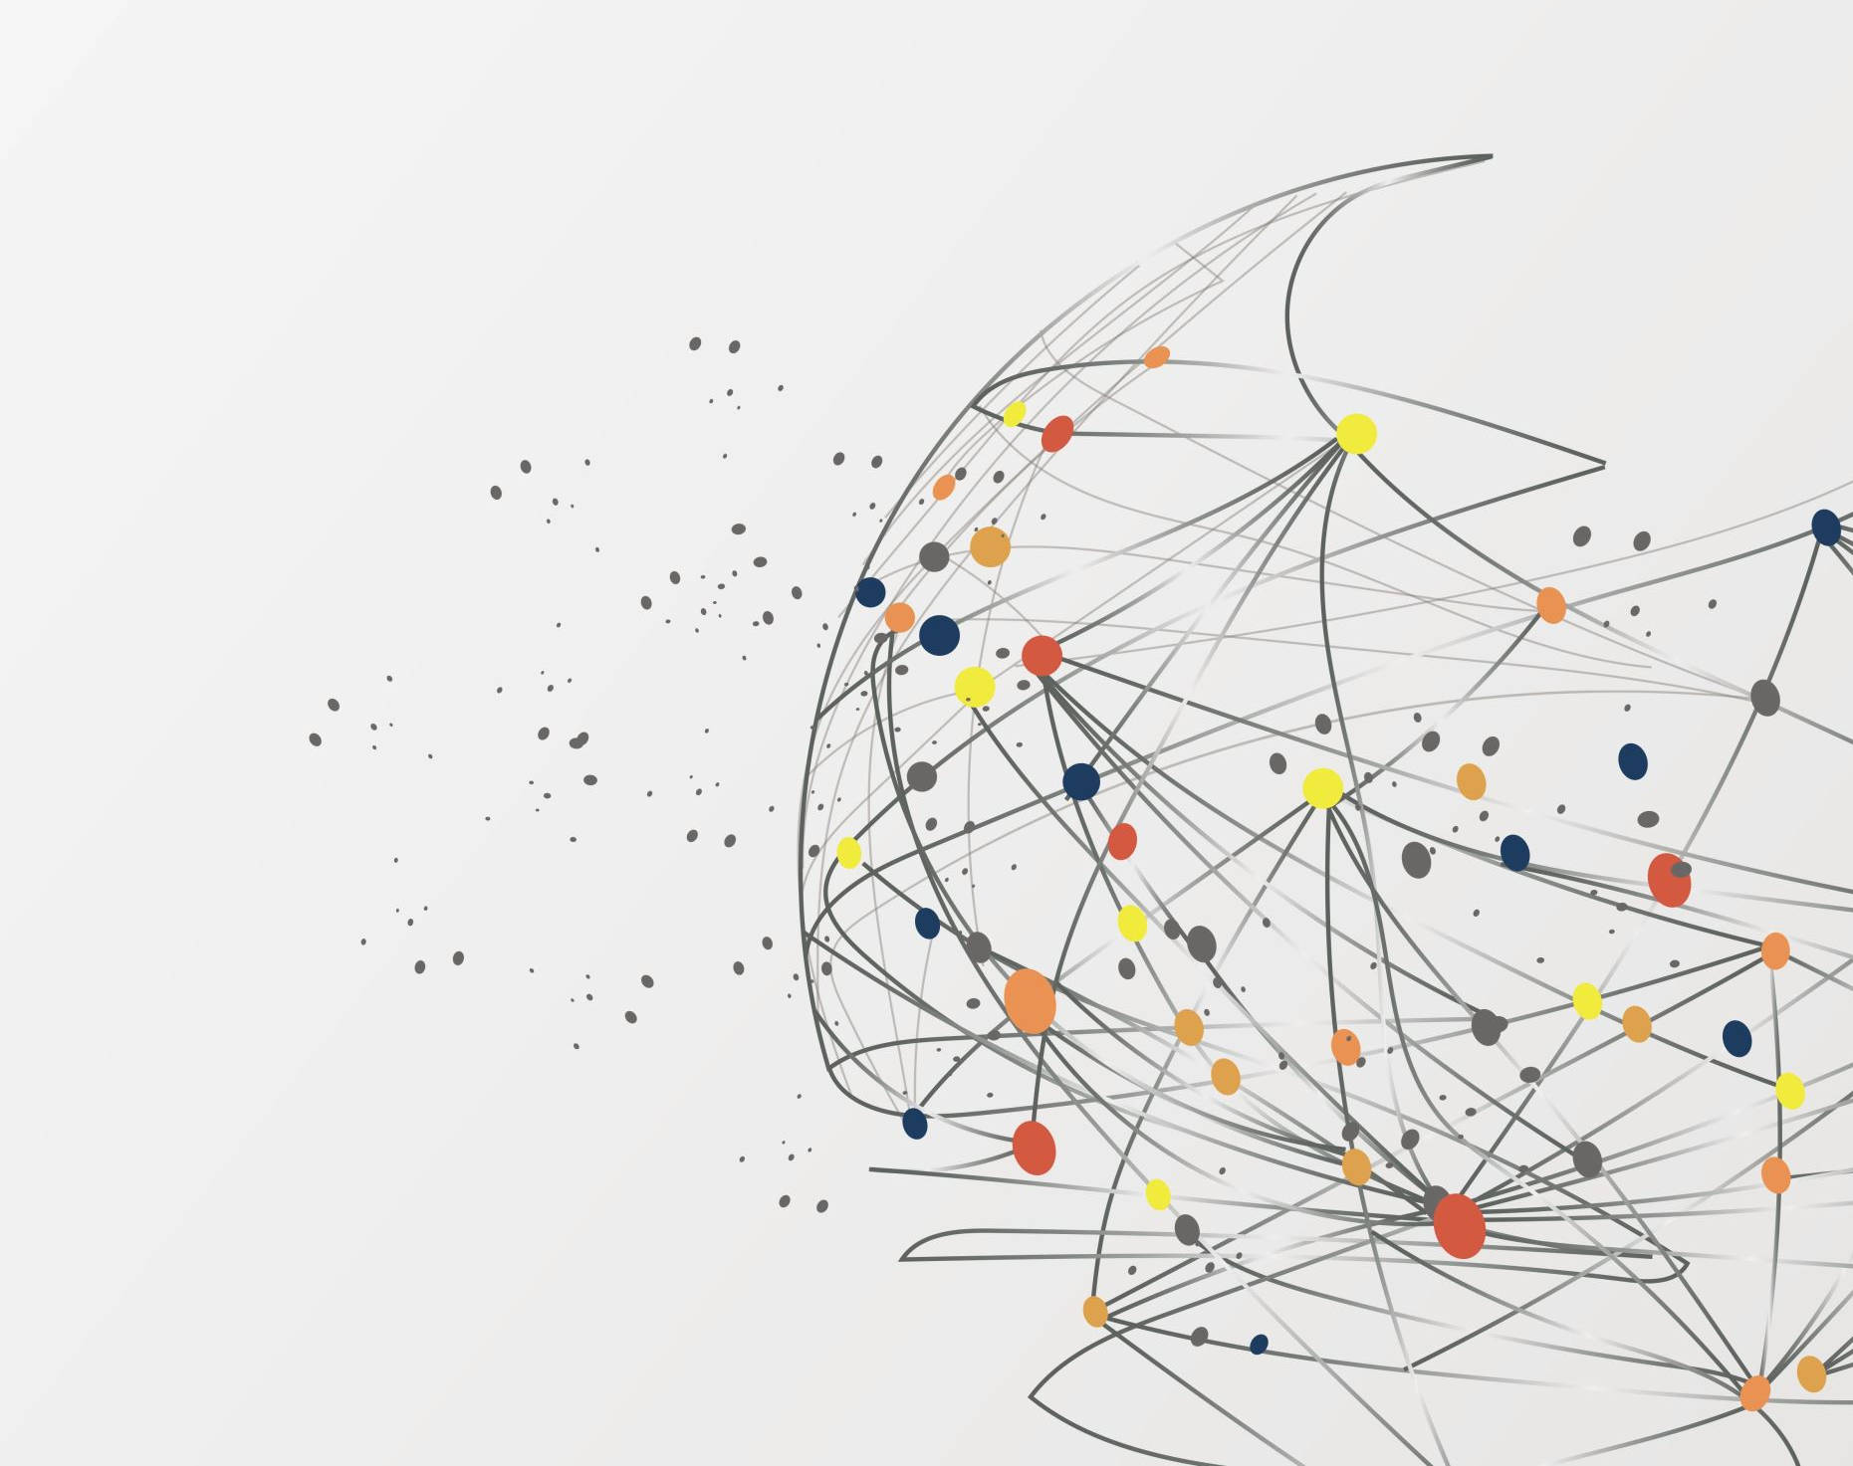
استخدام الذكاء الصناعي في قياس مخاطر التامين الصحي وحساب التسعير لكل فرد حسب نمط حياته الصحي
مليحة ناصر
د.عبدالله سعيد

Slide 2
المشكلة
التأمين الصحي يواجه تحديًا كبيرًا في تقييم المخاطر وتحديد الأسعار بشكل دقيق وعادل لكل فرد. التقييمات التقليدية غالبًا ما تعتمد على معايير عامة ولا تأخذ في الاعتبار الاختلافات الفردية في نمط الحياة والصحة، مما يؤدي إلى أسعار غير متوازنة وأحيانًا عدم كفاءة في توزيع الموارد.

Slide 3
الحل
تطوير نظام قائم على الذكاء الصناعي يقوم بتحليل بيانات مفصلة حول نمط حياة الأفراد وعوامل الخطر الصحية المرتبطة بهم لتقييم المخاطر بشكل أكثر دقة وتخصيصية. يمكن لهذا النظام أن يستخدم مجموعة واسعة من المعطيات، بما في ذلك البيانات البيومترية، سجلات النشاط البدني، التاريخ الطبي، وعادات الأكل، لحساب التسعير المخصص للتأمين الصحي لكل فرد.

Slide 4
فوائد الحل:
عدالة أكبر في التسعير: التأمين الصحي المخصص يضمن أن يدفع الأفراد أسعارًا تعكس نمط حياتهم ومخاطرهم الصحية بشكل أكثر دقة، مما يعزز العدالة والشفافية.
تشجيع نمط حياة صحي: بما أن التسعير يعتمد جزئيًا على العادات الصحية، يمكن لهذا النظام أن يشجع الأفراد على تبني سلوكيات صحية أكثر لخفض تكاليف التأمين الخاصة بهم.
تحسين إدارة المخاطر: يتيح الاعتماد على تحليلات الذكاء الصناعي لشركات التأمين تحديد المخاطر بدقة أكبر وبالتالي تخصيص الموارد بكفاءة أكبر، مما يساعد في الحفاظ على استدامة النظام التأميني.
ابتكار في المنتجات التأمينية: يفتح هذا النهج الباب أمام تطوير منتجات تأمينية جديدة ومبتكرة، مصممة لتلبية احتياجات وتفضيلات الأفراد المختلفة.

Slide 5
خطة المشروع
المرحلة | Milestone | شرح Milestone
البحث والتخطيط | جمع البيانات، تحليل السوق، تحديد الأدوات والتقنيات | في هذه المرحلة، يتم جمع البيانات المتعلقة بعوامل الخطر الصحية ونمط الحياة، وتحليل السوق لفهم احتياجات العملاء والتحديات الحالية في التأمين الصحي. كما يتم تحديد الأدوات والتقنيات اللازمة لتطوير النظام.
التطوير والتجريب | بناء النموذج الأولي، التجريب والتحسين | يتضمن بناء نموذج أولي للنظام باستخدام تقنيات الذكاء الصناعي لتحليل بيانات نمط الحياة وتقييم المخاطر. يتبع ذلك مرحلة التجريب لاختبار فعالية النموذج وإجراء التحسينات اللازمة.
التنفيذ والدمج | دمج النظام مع العمليات الحالية، التدريب والدعم | في هذه المرحلة، يتم دمج النظام بنجاح مع العمليات التأمينية الحالية للشركة. يشمل ذلك تدريب الموظفين على استخدام النظام وتوفير الدعم الفني اللازم لضمان انتقال سلس.
الإطلاق والتقييم | إطلاق النظام، متابعة الأداء وجمع الردود | بعد الإطلاق، يتم متابعة أداء النظام بشكل مستمر وجمع ردود الفعل من المستخدمين لتقييم فعاليته ودقته في تقييم المخاطر وحساب التسعير. يمكن استخدام هذه المعلومات لإجراء تعديلات وتحسينات مستقبل

Slide 6


لغة البرمجة المستخدمة Flutter

Slide 7


تصميم تجربة المستخدم Figma

